Slide 1
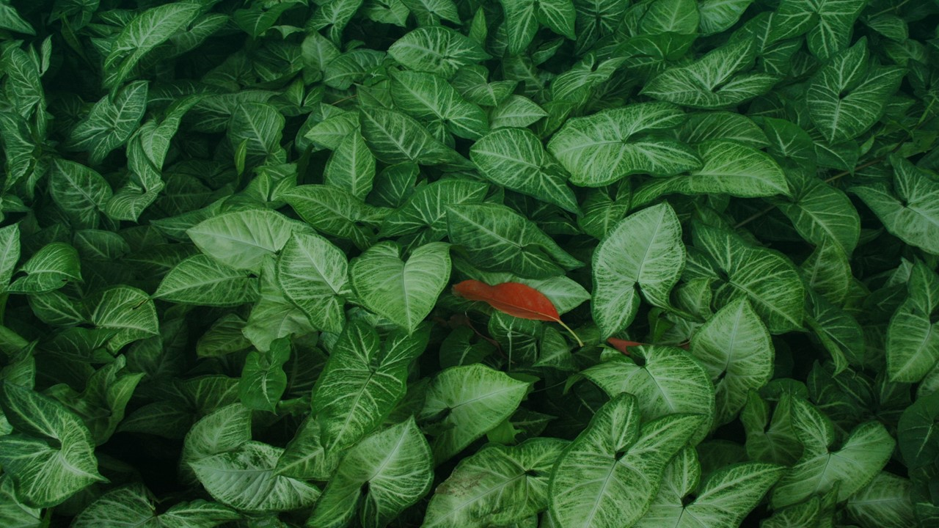
Project
Farmpam
MADE BY 불사조

Slide 2

INDEX
1
2
3
4
프로젝트 소개
& 구성
페이지 소개
프로젝트 시연
FeedBack
&
QnA

Slide 3

01
프로젝트 소개
& 구성

Slide 4



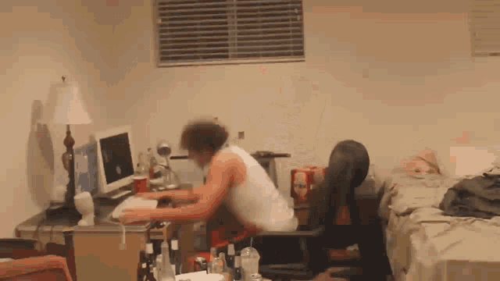


프로젝트 소개 – 팀 소개
Team. 불사조
고현석 (Backend)
김다연 (Backend)
이다영 (Backend)
석우현 (Full Stack)
이충근 (Frontend)
DB 설계
주문, 장바구니 기능
사용자, 판매자 주문 관리
회원 가입 및 로그인
회원 정보 관리
상품 관리 페이지
Welcome 페이지
카테고리 및 더보기 List
SNS 기능 (구현 예정)
INDEX 페이지
상품 관리, 수정페이지
네비바, 카테고리
상품 주문, 장바구니
주문 관리
판매글 상세 보기

Slide 5
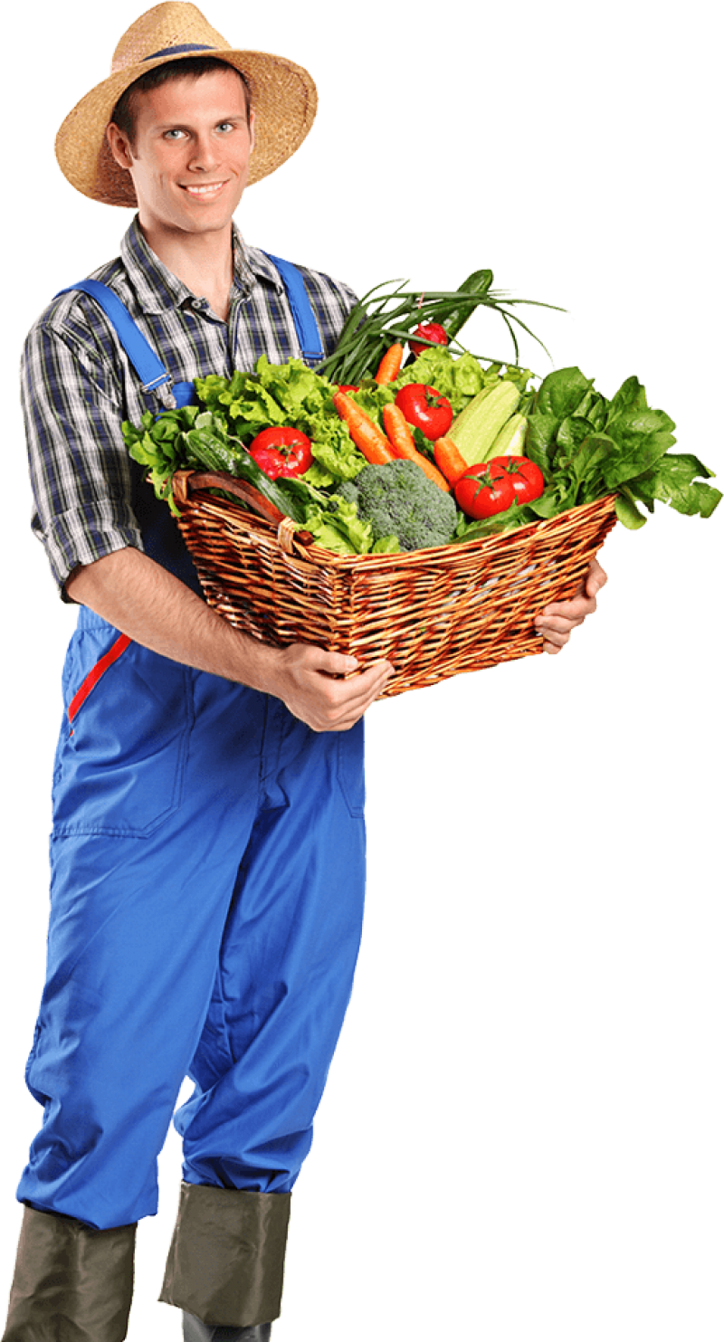

프로젝트 소개 – 기획 의도
친환경 유기농 작물 쇼핑몰(Farmpam)
“농장주와 사용자가 직접 소통하고,
친환경 유기농 작물 및 축산물을 구입할 수 있는 사이트”

Slide 6









프로젝트 구성
개발 환경

Slide 7
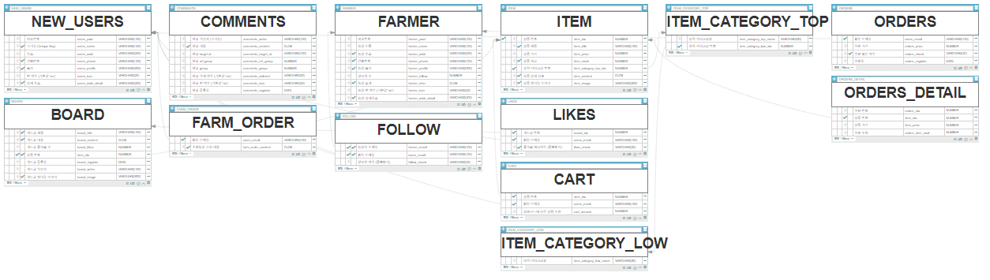
프로젝트 구성
DB 구성

Slide 8
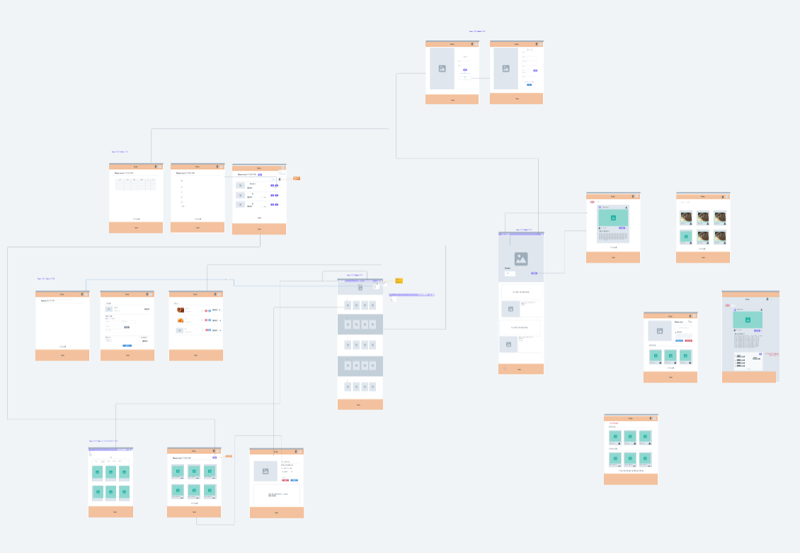
프로젝트 구성
웹 페이지 구성

Slide 9
02
페이지 소개

Slide 10
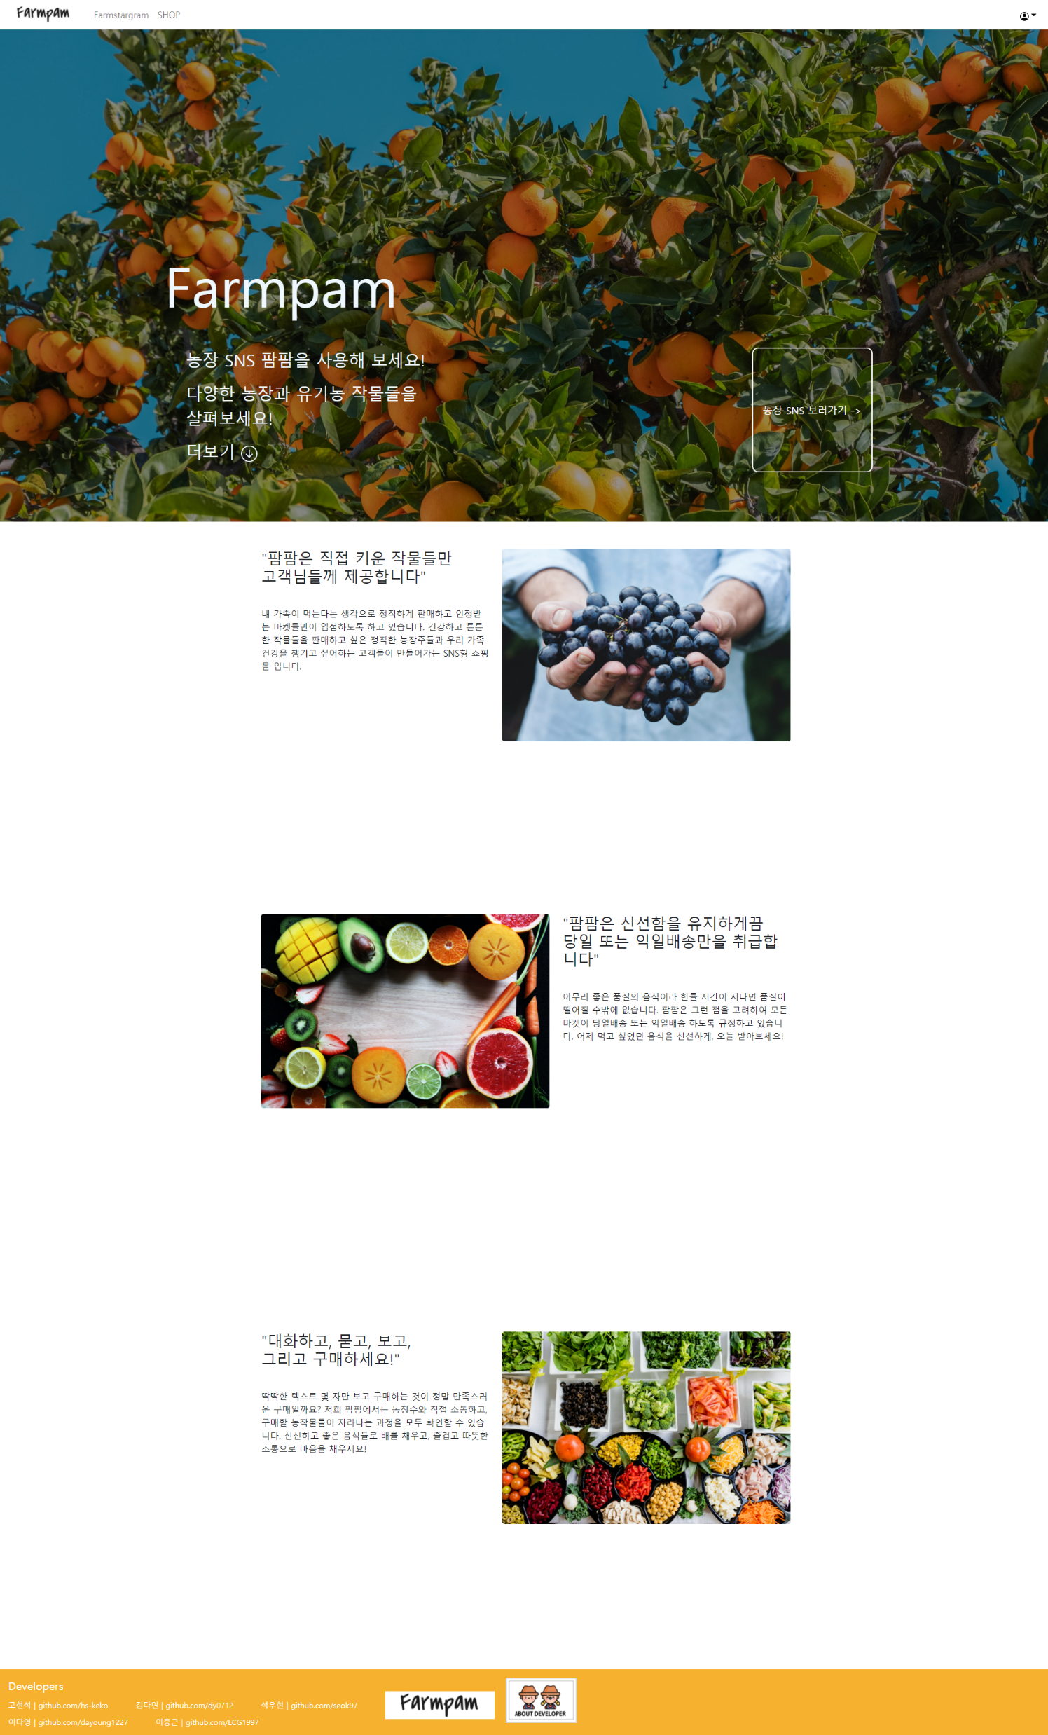
페이지 소개
Welcome 페이지

Slide 11
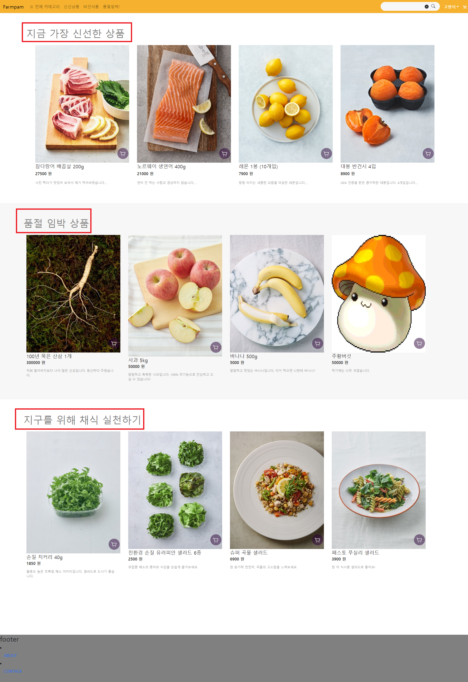
페이지 소개
Index 페이지

Slide 12
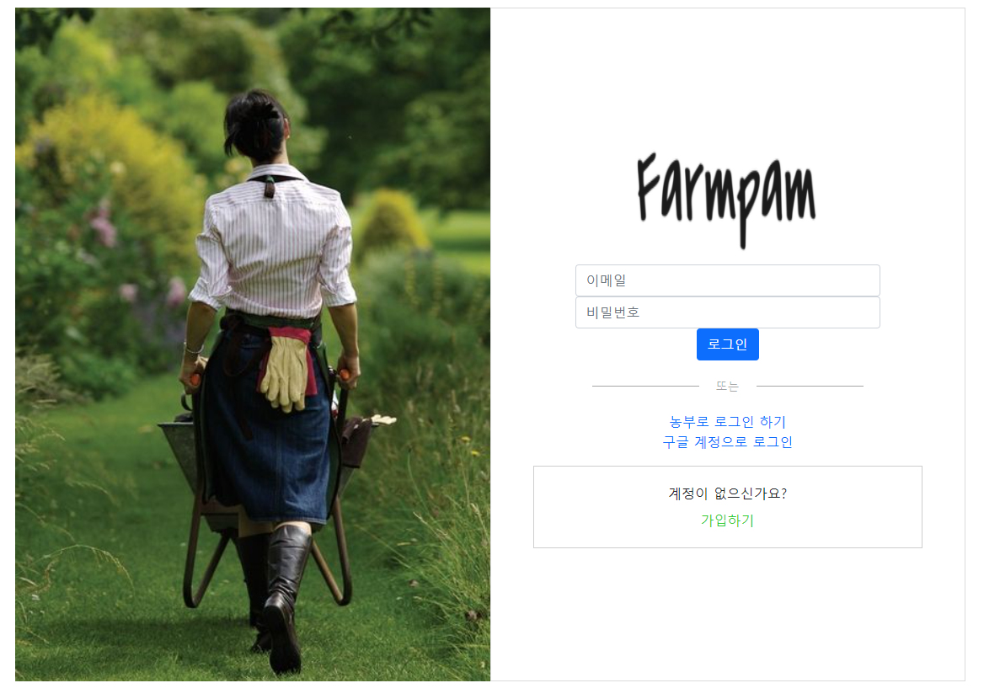
페이지 소개
로그인 페이지

Slide 13
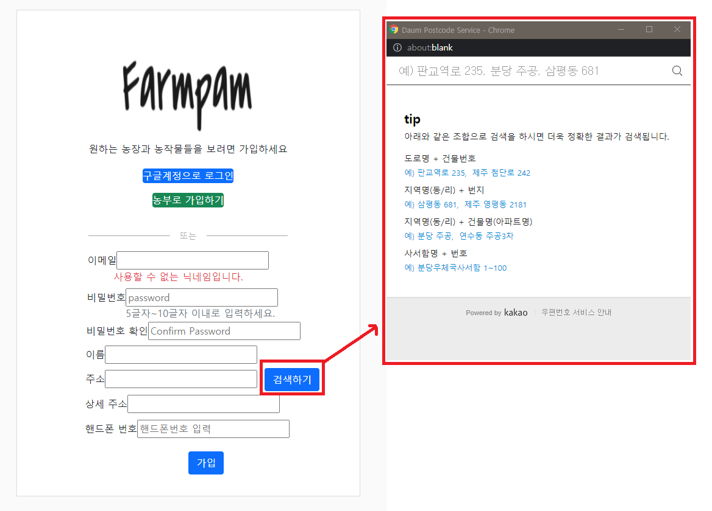
페이지 소개
회원가입 페이지

Slide 14
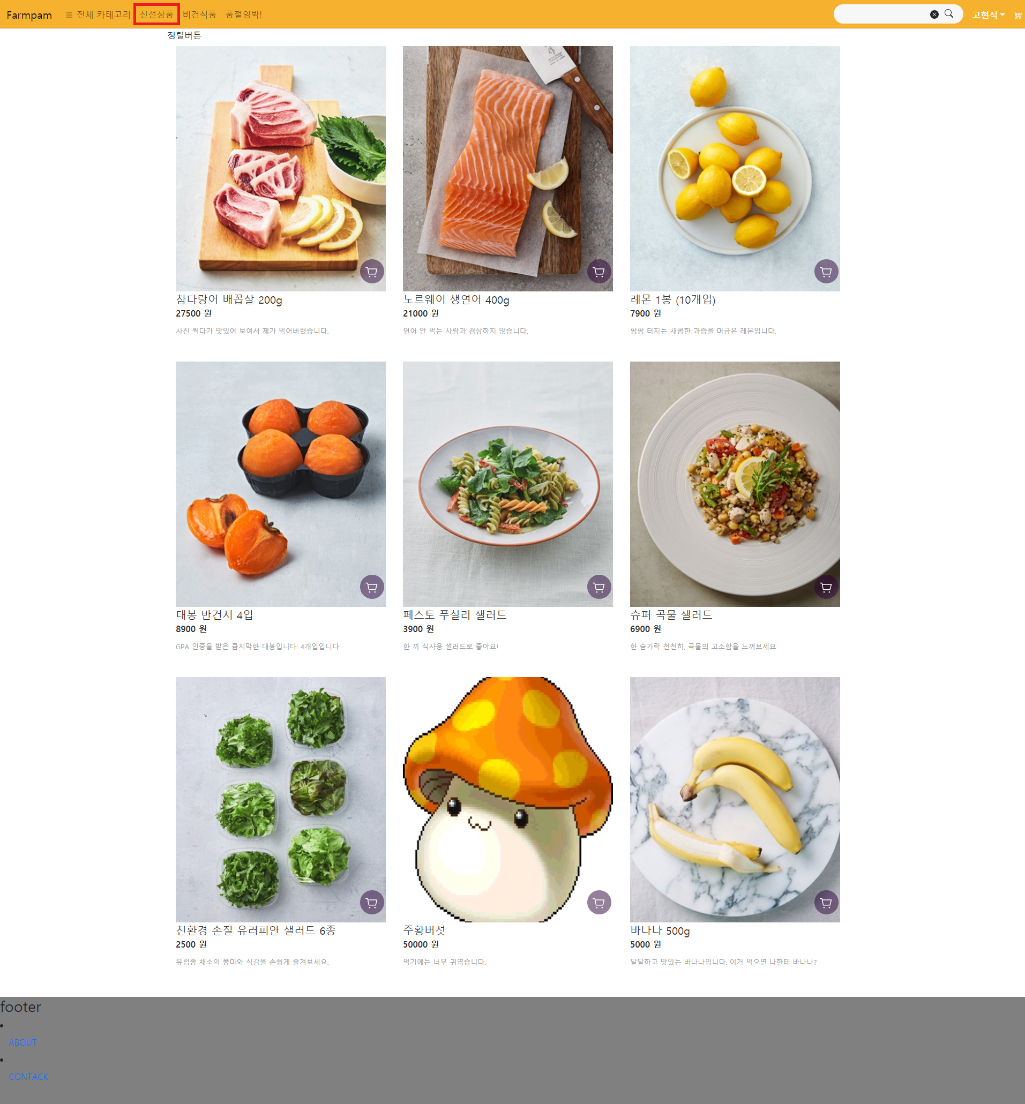
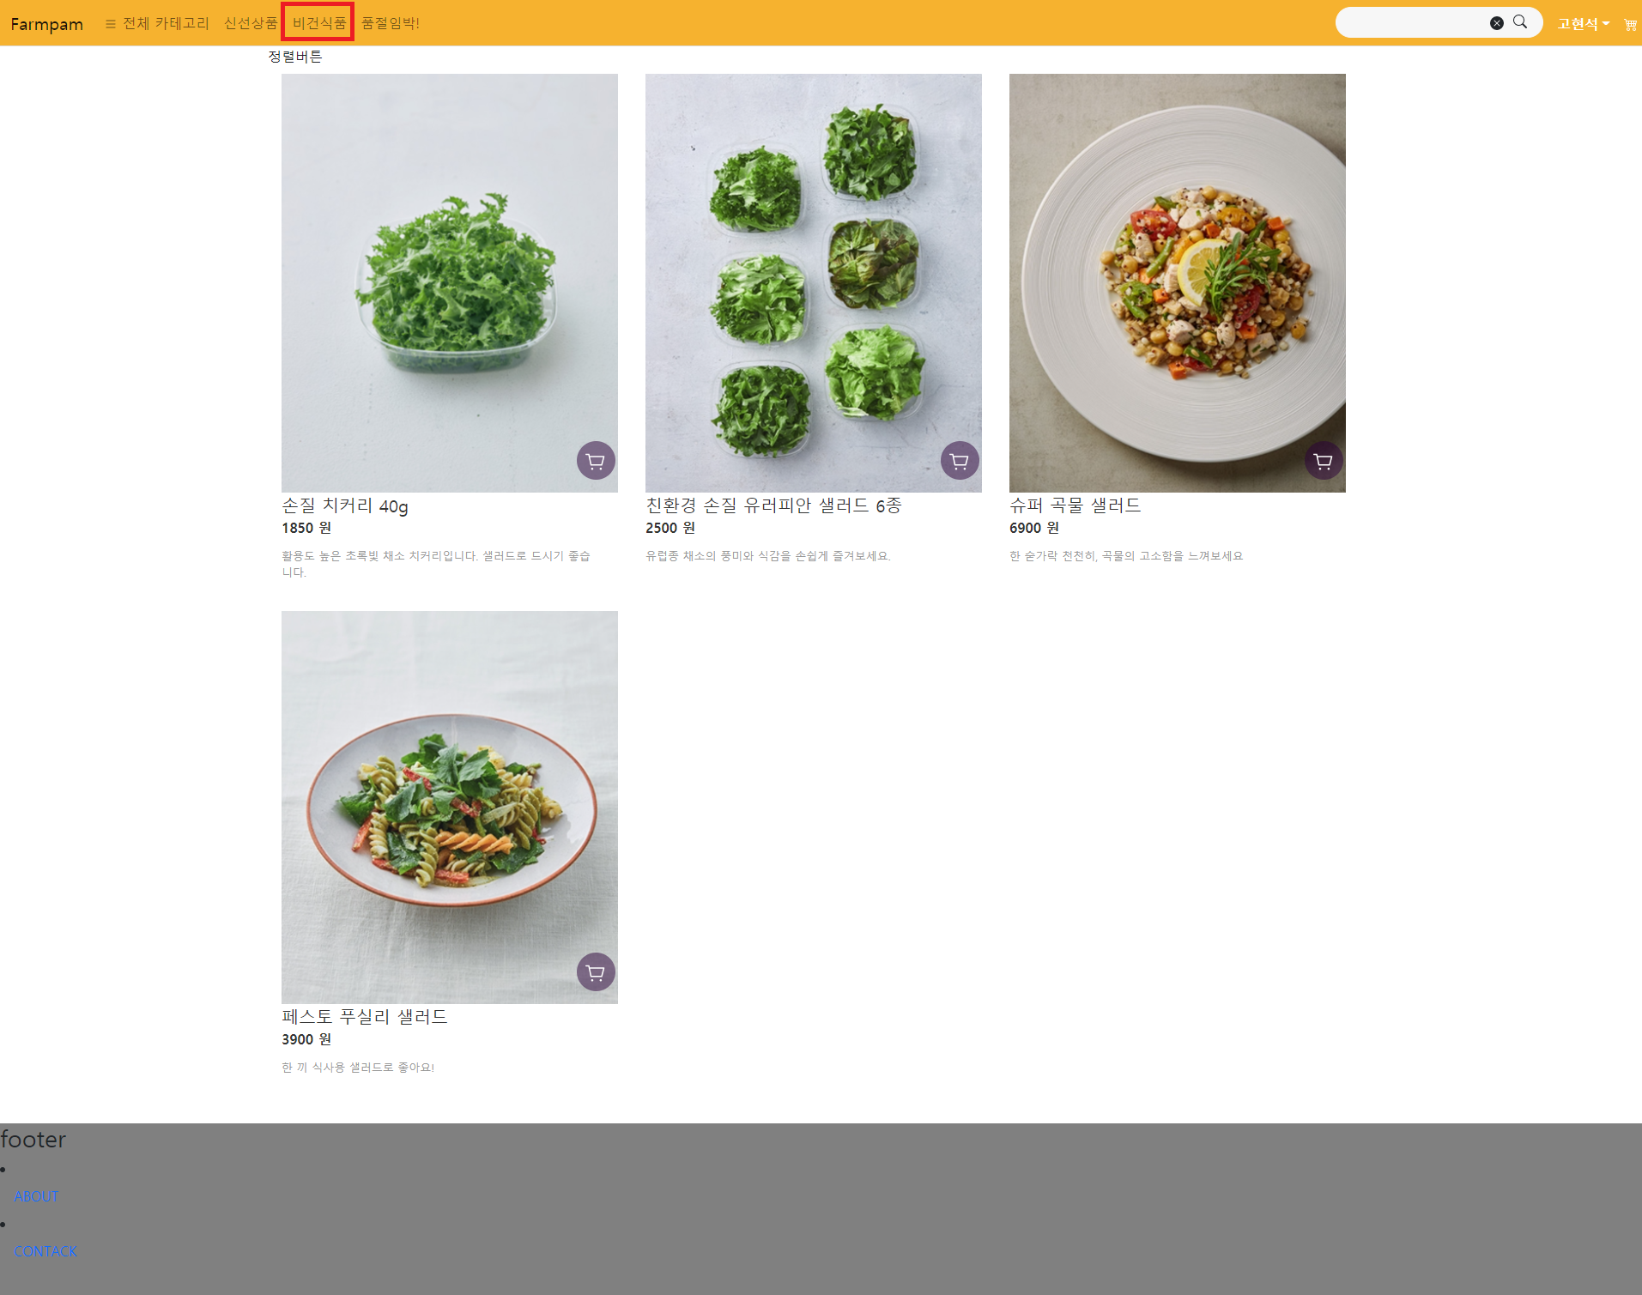
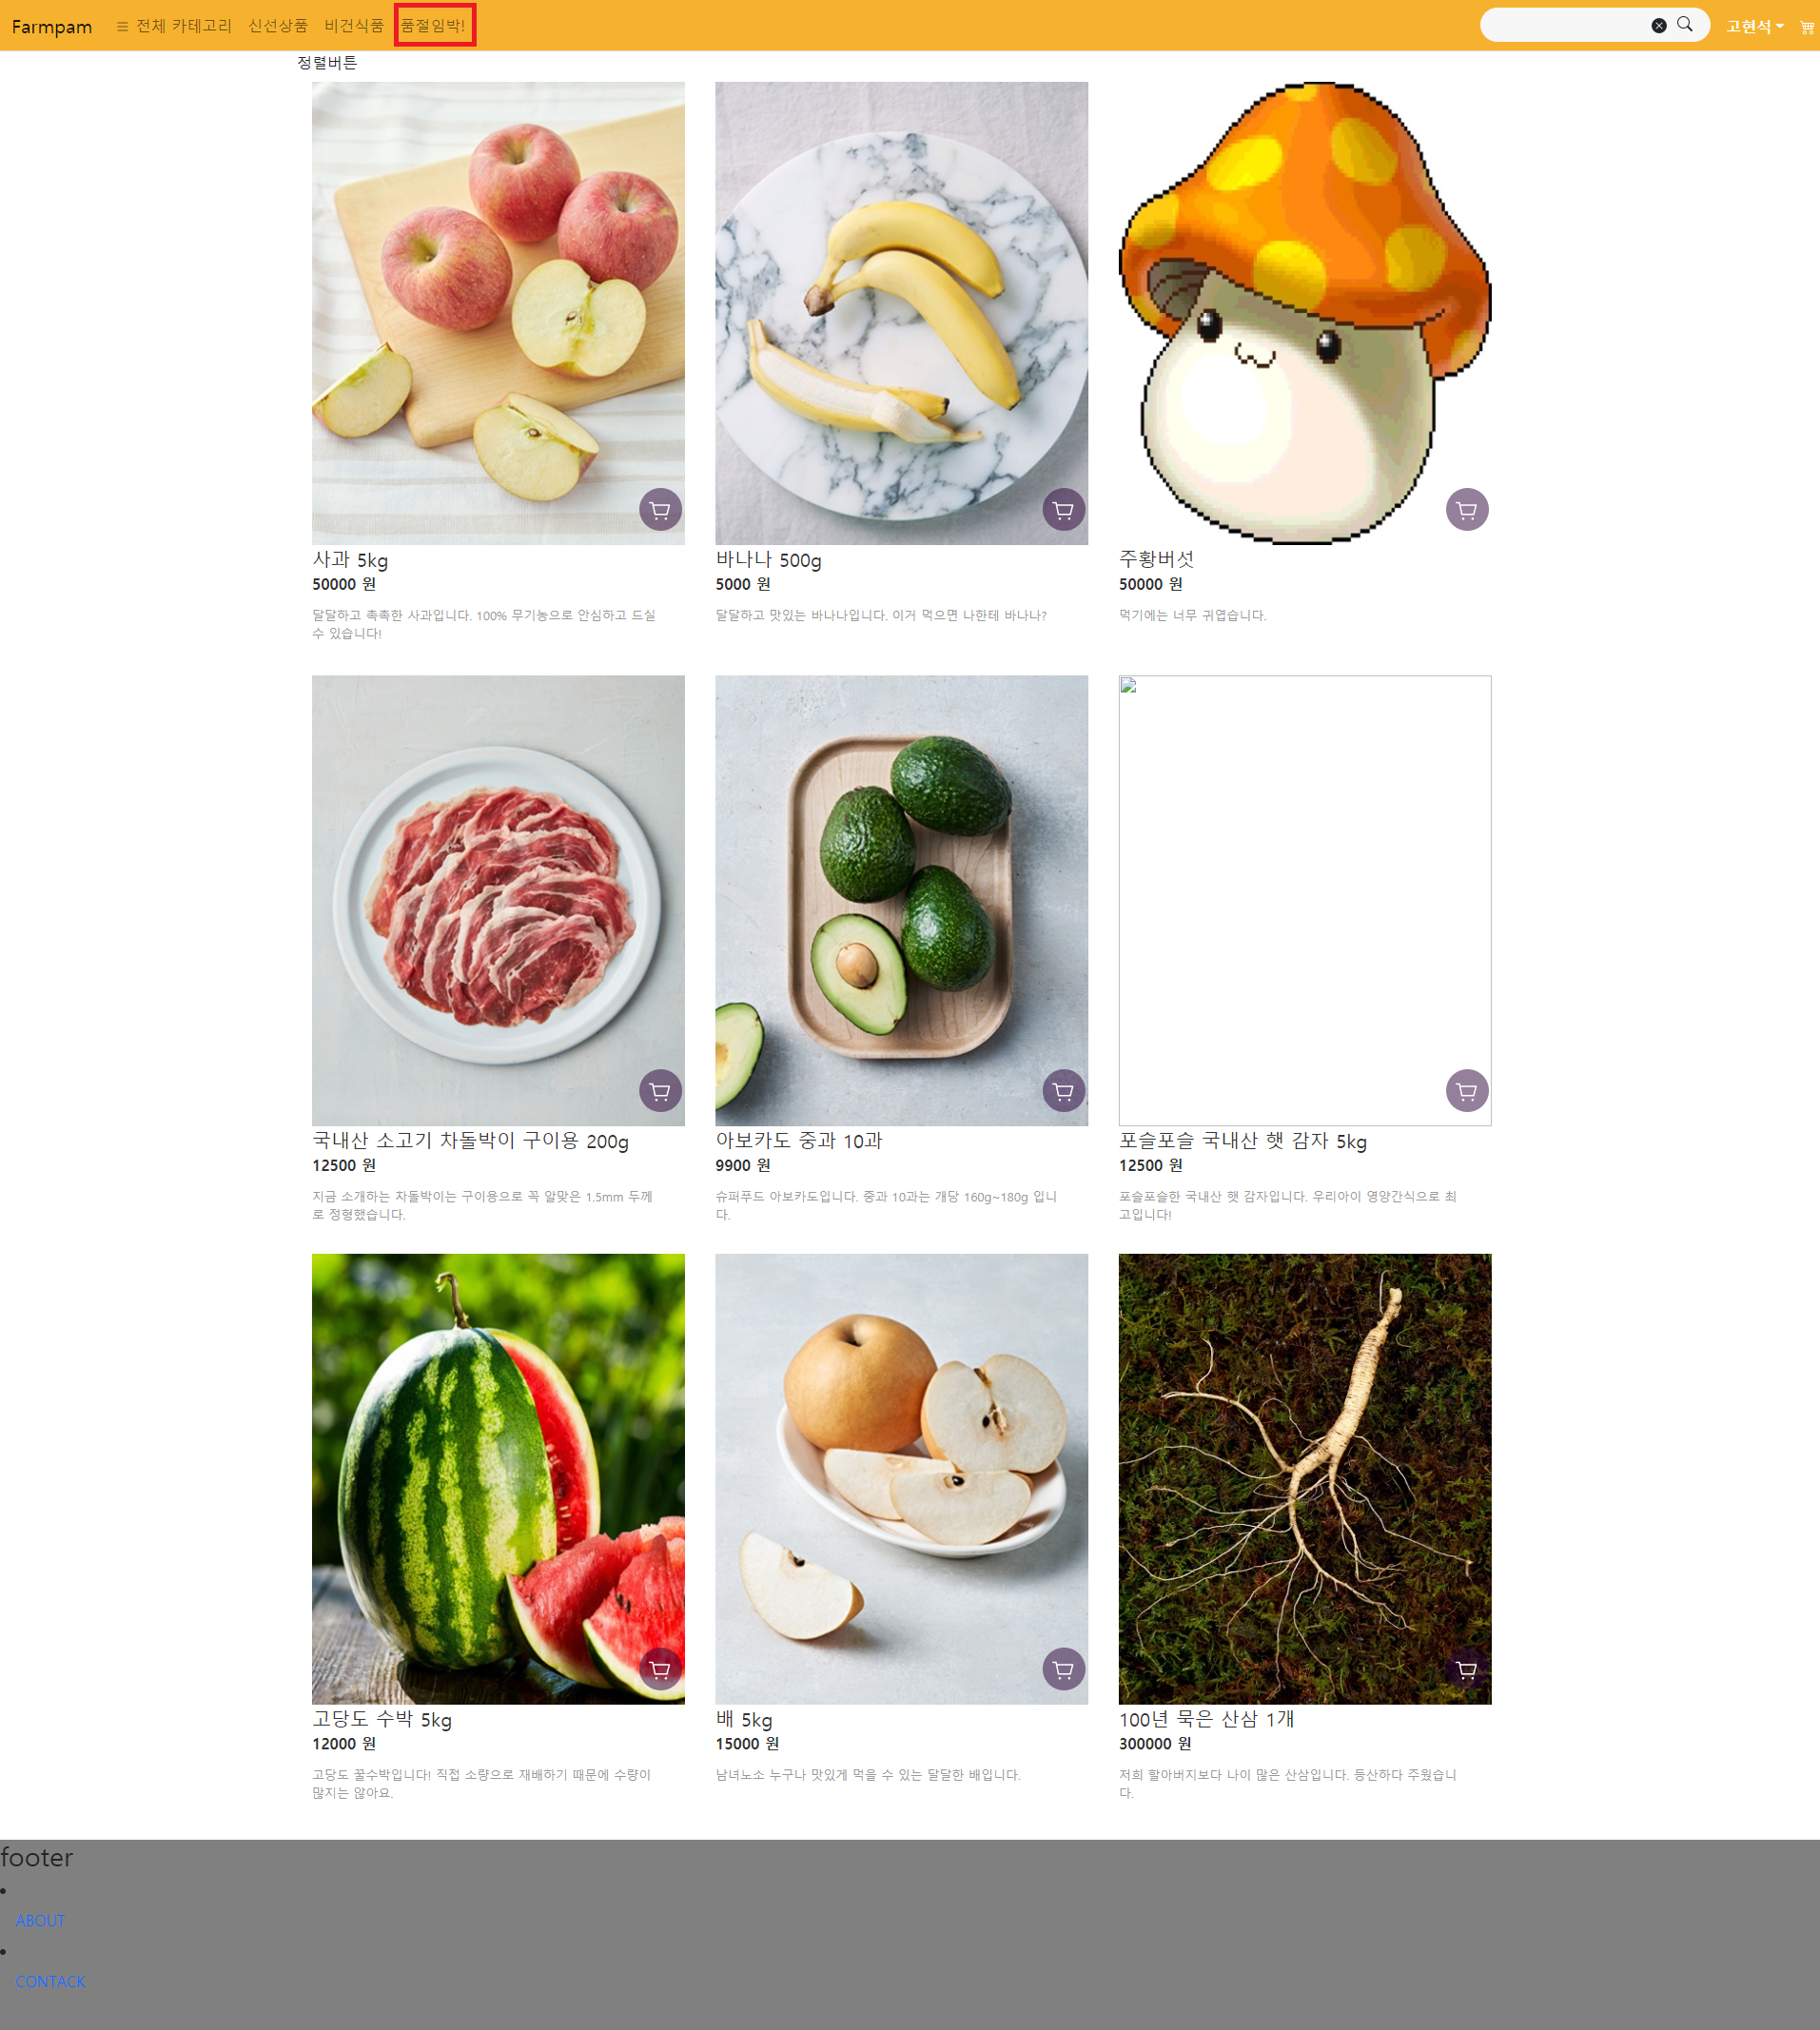
페이지 소개
테마별 카테고리

Slide 15
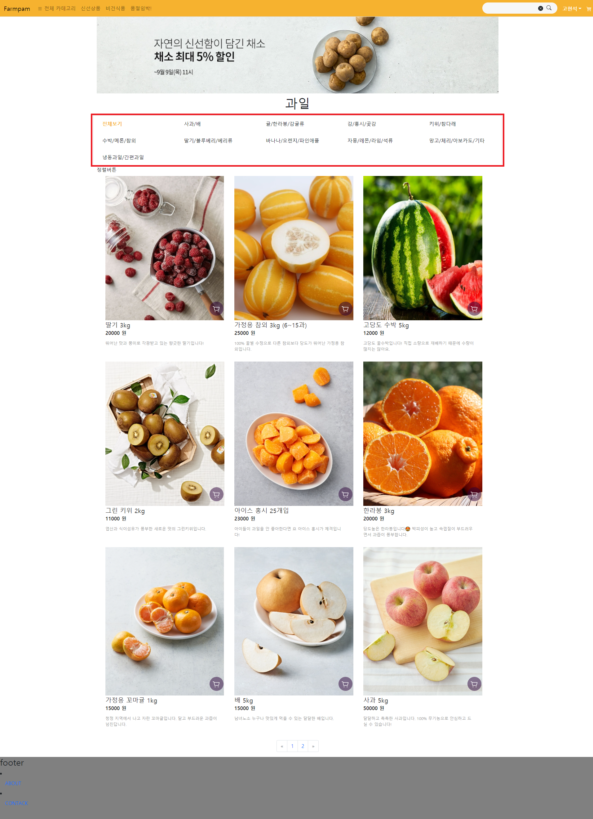
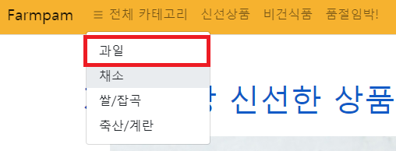
페이지 소개
상품 전체 카테고리

Slide 16
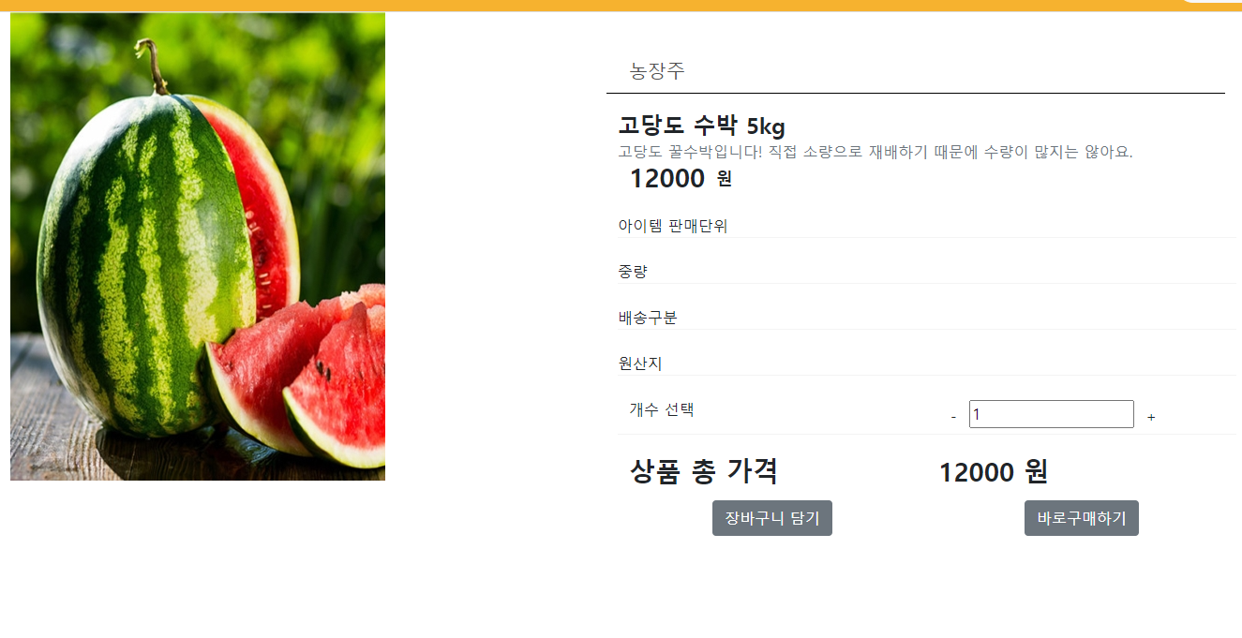
페이지 소개
상품 상세 보기

Slide 17
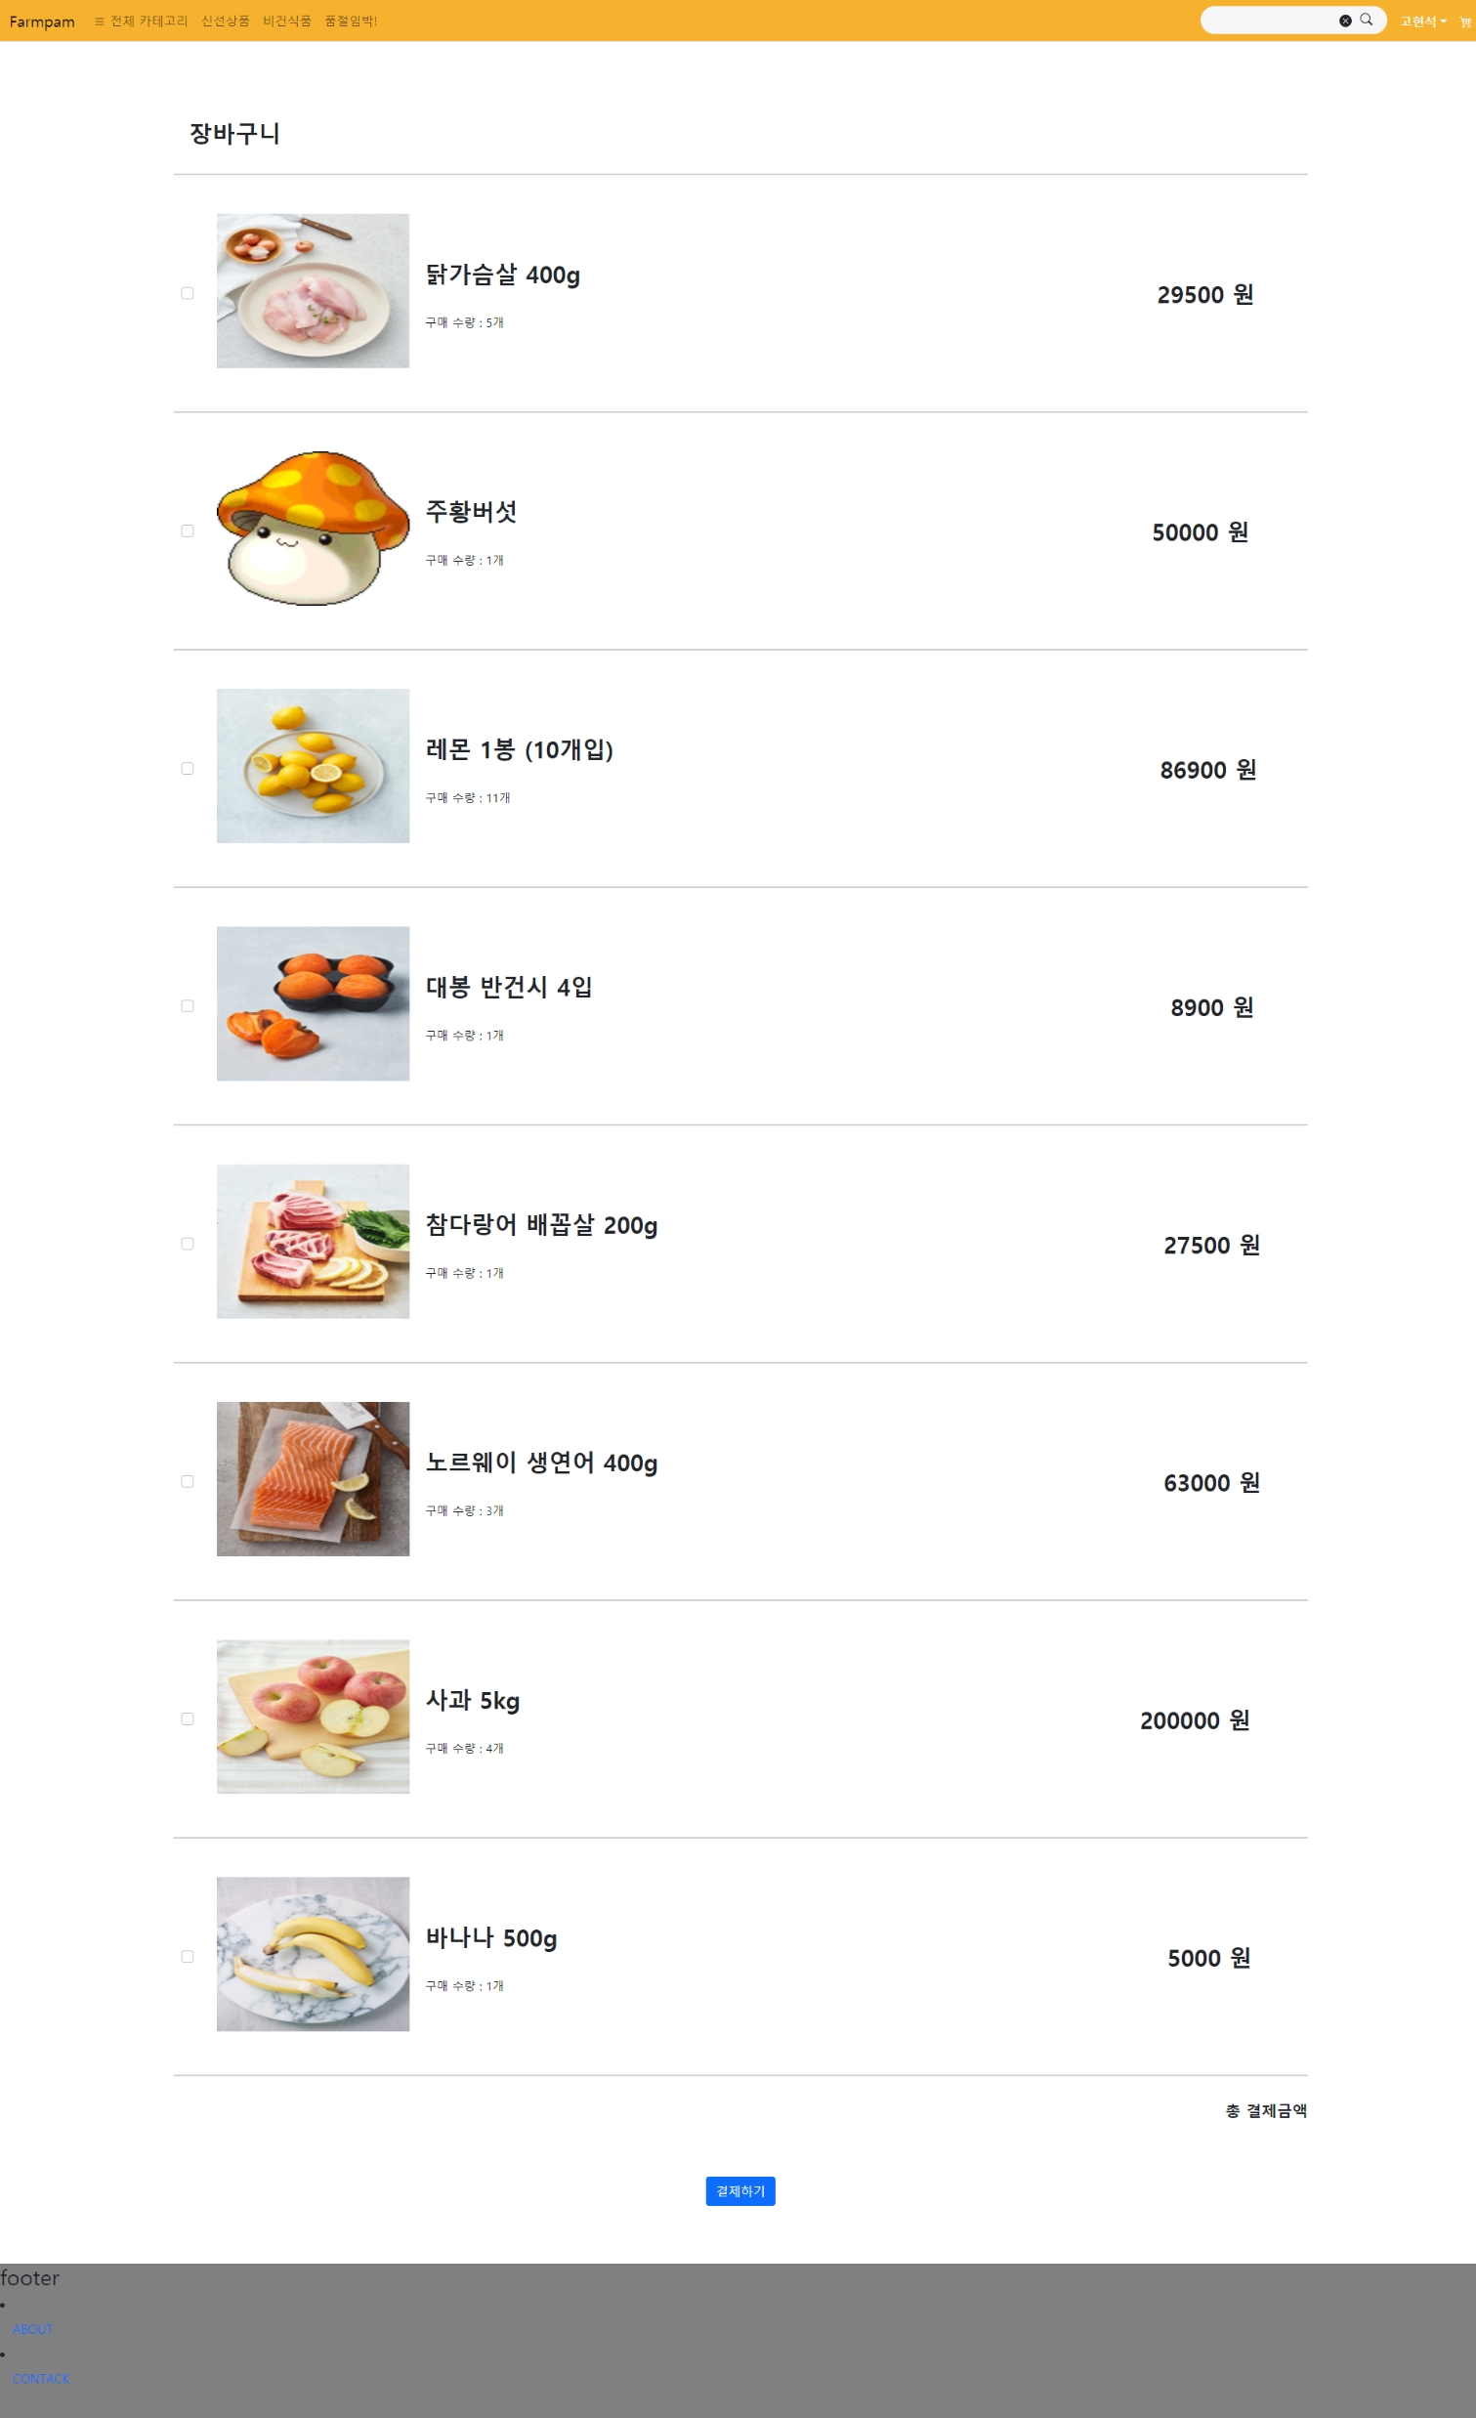
페이지 소개
장바구니

Slide 18
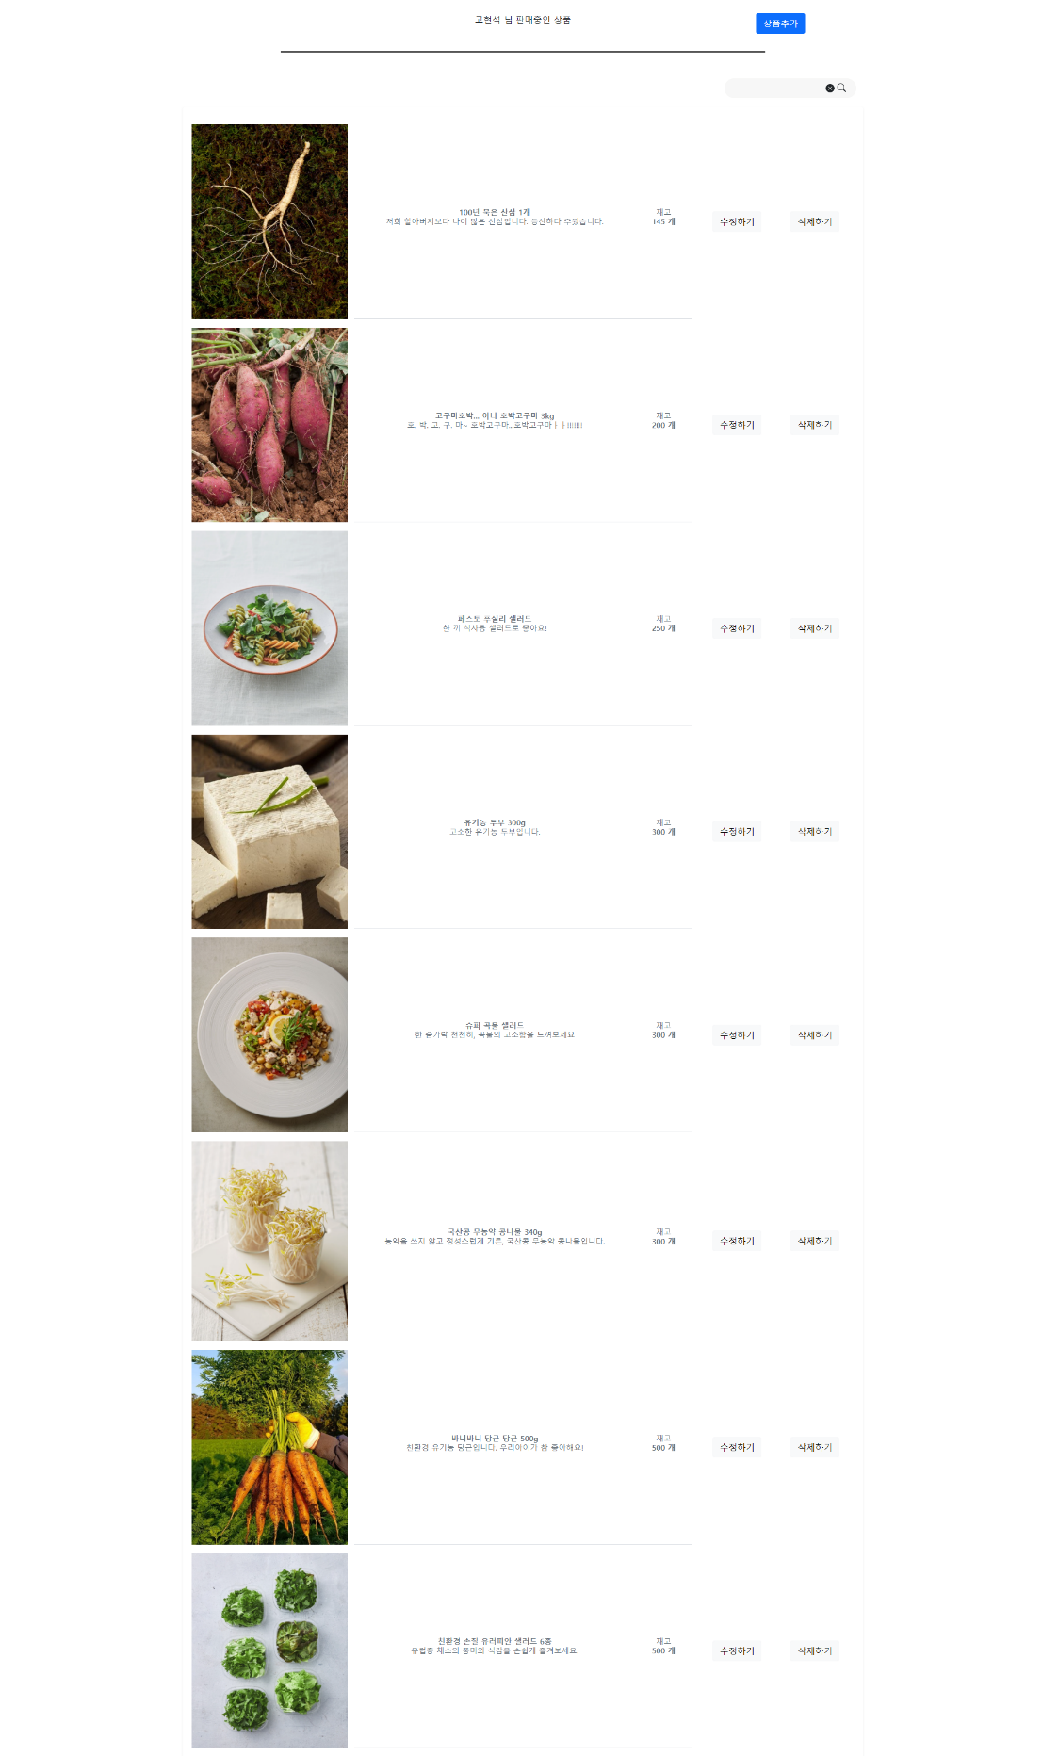
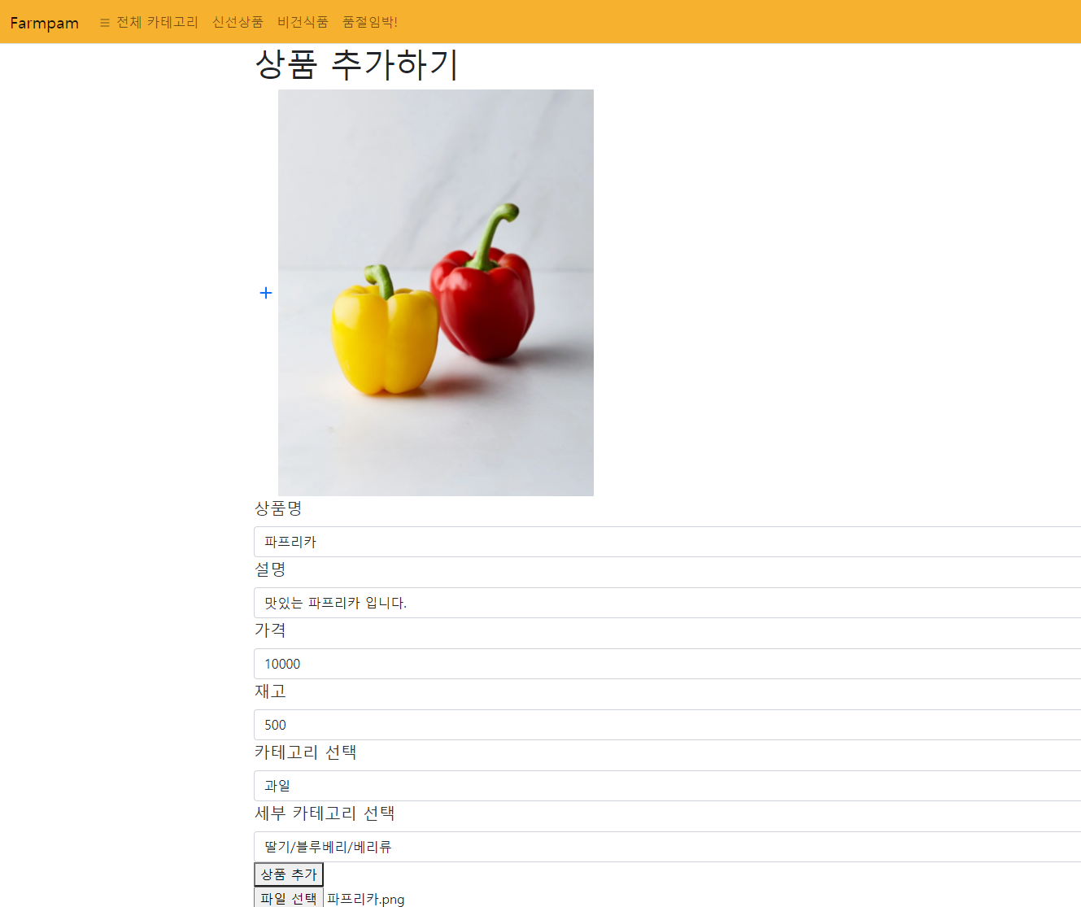
페이지 소개
판매자 상품 관리

Slide 19
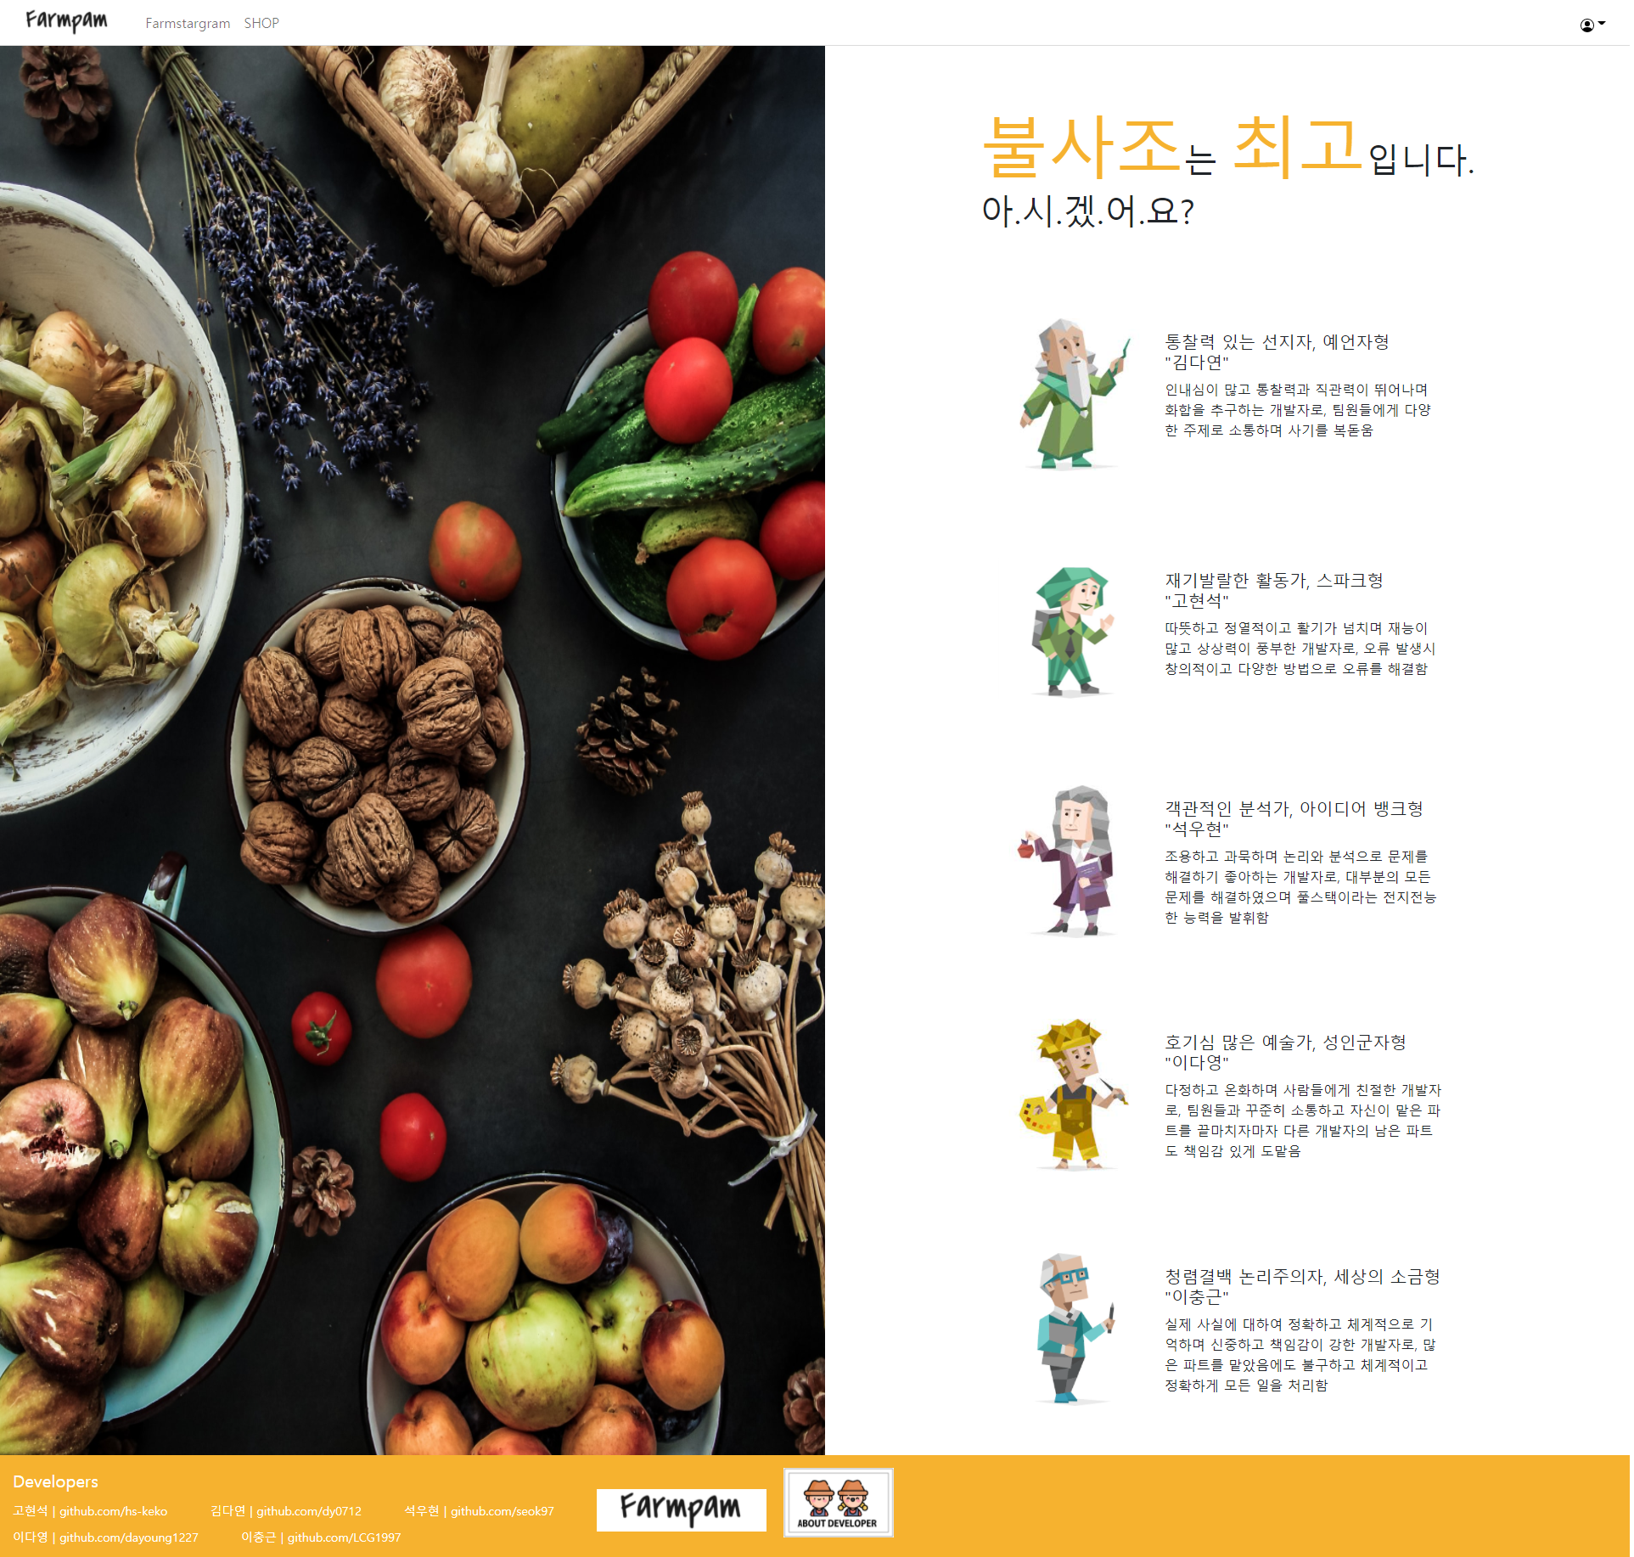
페이지 소개
About 페이지

Slide 20
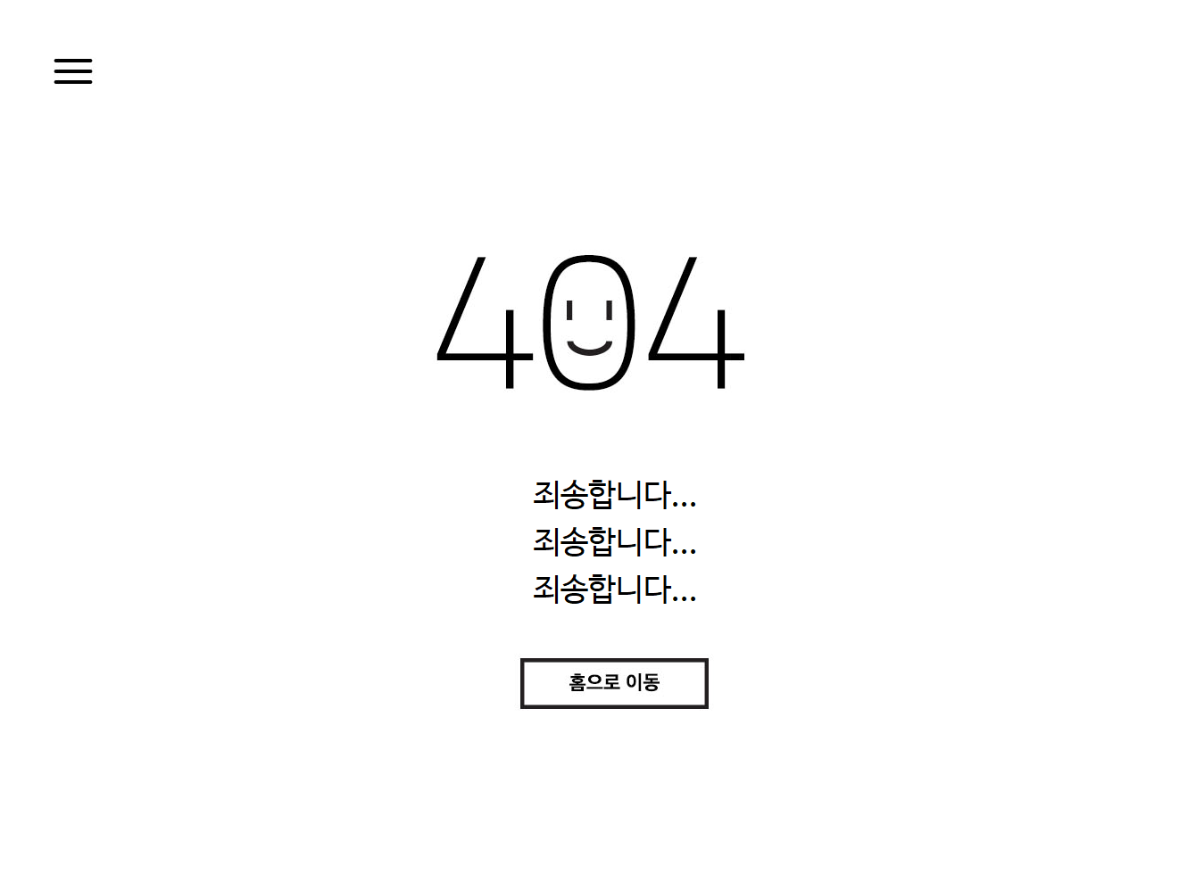
페이지 소개
상품 구매, 유저 주문 관리, 판매자 주문 관리

Slide 21
03
프로젝트 시연

Slide 22
04
FeedBack
&
QnA

Slide 23
FeedBack & QnA
FeedBack
JSP를 사용했었으면 더 많은 기능을 구현할 수 있었겠지만,
vue와 spring만 사용하여서인지 배우면서 적용하느라
넣고 싶었던 기능들을 구현하지 못한 점이 아쉽다.
하지만 "저번 프로젝트에 사용했던 언어와 다른" 새로운 언어를
웹프로젝트에 사용함으로써 강사님이 가르쳐주신 모든 걸
습득할 수 있었음에 의의를 두려고 한다.
많은 언어를 배우고 이용해봐서 좋았다!

Slide 24


FeedBack & QnA
QnA

Slide 25

Thank You!

